Slide 1
UX framework for Clock
110419019 / Hsieh Chi-Chun

Slide 2
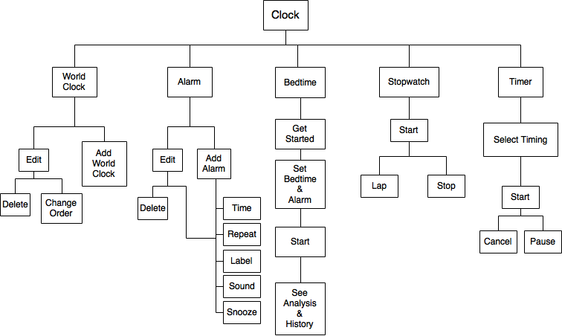
1. Functional Map
Lap

Slide 3
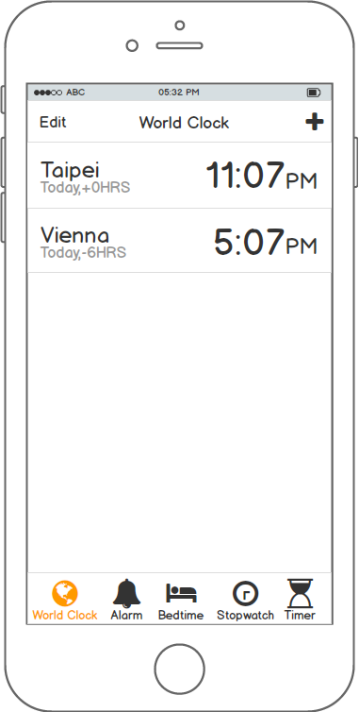
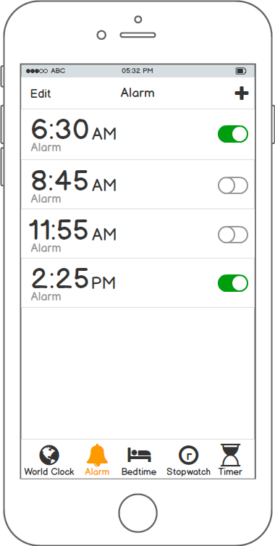
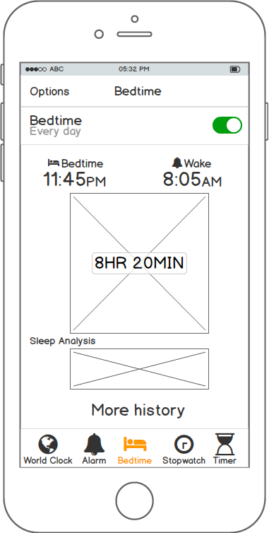
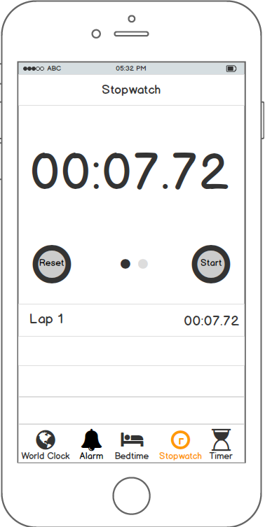
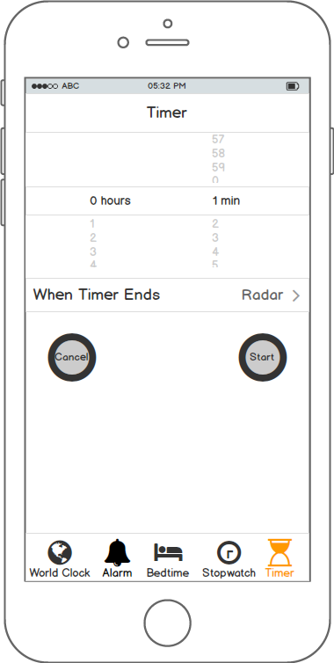
2-1. Main Page _ Wireframe
World Clock
Alarm
Bedtime
Stopwatch
Timer

Slide 4
2-2. Main Page _ 頁面介紹 (1)
編輯btn
新增btn
選項btn
地區/國家
地區時間顯示
State btn
睡覺時間
起床時間
與手機上設定時區的相差時數
睡眠時間
鬧鐘
睡眠品質
分析圖
過去紀錄
World Clock
Alarm
Bedtime

Slide 5
2-2. Main Page _ 頁面介紹 (2)
倒數計時時間設定
計時時間
重設鈕
時間停止的響鈴設定
開始鈕
結束鈕
開始鈕
分置時間
向左滑
計時為碼表圖案
Stopwatch
Timer

Slide 6
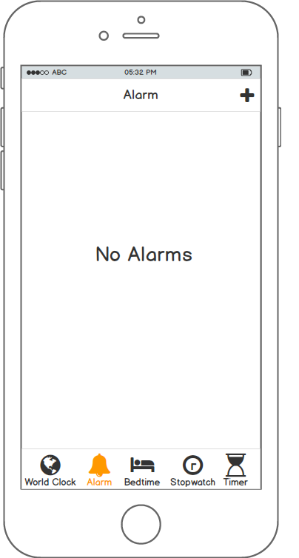
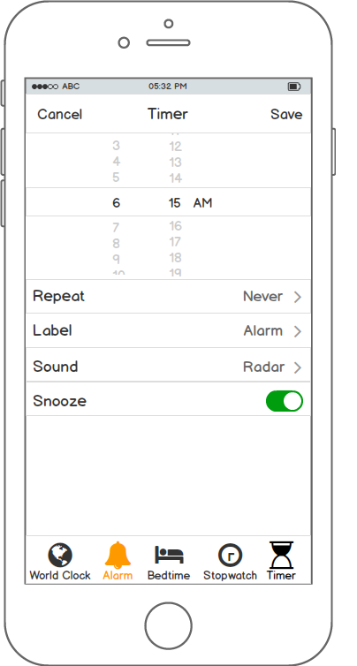
3-1. Use Case_1
新增鬧鐘
點擊新增鬧鐘
Yes
Save
新增成功！
No

Slide 7
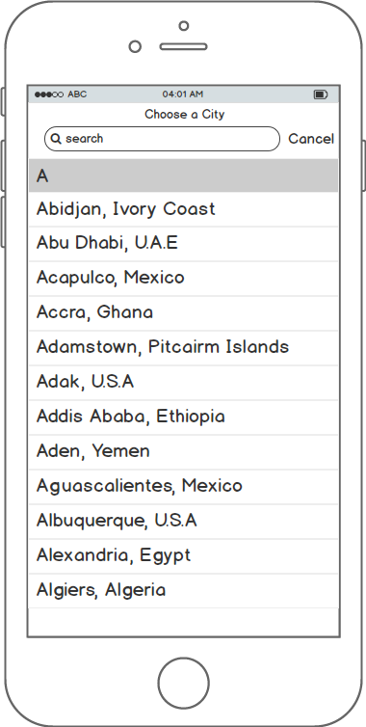
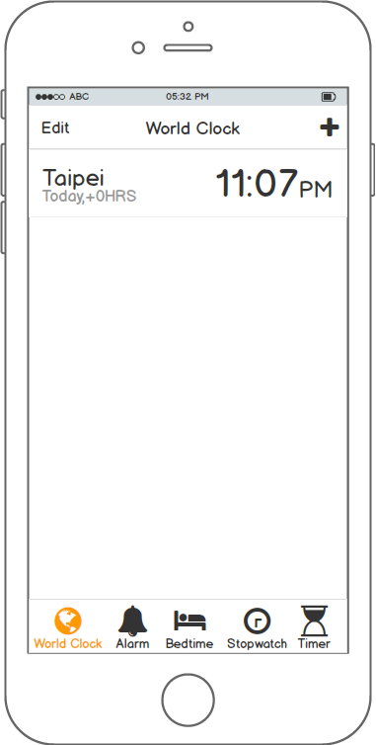

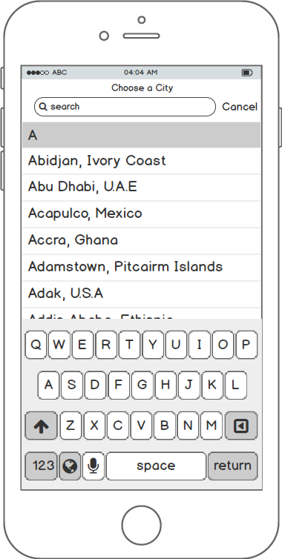
3-2. Use Case_2
新增區域時間
新增成功！
Ex. 新增 Vienne 的時間
步驟一：在Search bar搜尋地區名
步驟二：點擊目標則成功
點擊新增區域時間
Cancel
Yes

Slide 8
886
See you soon…

